Slide 1


PROYEK GAME DEVELOPMENT SATRIA HERO
Kelompok 1
Muhammad Hanif Arafi V3920038
Oktarinia Rossa Atanaswati V3920046
Wibiati Sekar Kinasih V3920061
Narutama Phinda Baskara V3920042

Slide 2

Ide dan Gagasan
Ide dan gagasan game ini awalnya tersusun dengan sebuah pengalaman kami dalam bermain game plappy bird dan juga film dragon ball, lalu kami gabungkan kedua ide tersebut dan kami rancanglah sebuah konsep yaitu aktor pemainnya bertarung melawan rintangan dan juga musuh yang menyerang dengan amunisi nya. Selain itu kami juga ingin menambahkan rintangan lagi, dimana aktor nya tidak boleh mentok ke bawah dan juga terpentok pada bagian atas tembok. Sebagai tingkat kesulitannya kami juga membuat agar pemain semakin tertantang untuk bisa sampai pada score yang tinggi, dengan mempercepat gerak dan mempersempit area bermain, dengan border yang semakin mengecil. Juga sistem game over disini kami terapkan bagi pemain yang terkena serangan tembakan ataupun menyentuh border

Slide 3

Genre
Game
Platform Game
Pada game ini memiliki genre yaitu action dengan sub genrenya platform game. Dalam suatu platformer, pemain mengendalikan karakter atau hero untuk menghindari serangan dan rintangan.

Slide 4


Target Pemain
Alien
Fireball (Bola Api)

Slide 5

Deskripsi Game
Aturan Game
Pada game ini karakter (pemain) dapat bergerak ke atas atau bawah. Pemain harus menghindari serangan bola api dari lawan(alien) dengan cara bergerak ke atas atau ke bawah namun pemain tidak boleh sampai terjatuh atau naik terlalu tinggi mengenai benteng karena akan membuat pemain mati. Jika pemain berhasil menghindari setiap bola api maka pemain akan mendapat 1 score setiap menghindarinya. Namun jika pemain tidak menghindari bola api, terjatuh ke dalam api, dan naik terlalu tinggi maka pemain akan mati.
Tujuan Game
Tujuan dari game ini yaitu bertahan melawan musuh.

Slide 6
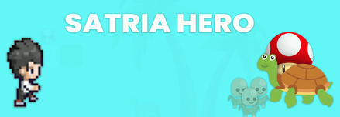
Judul Game
Satria Hero

Slide 7
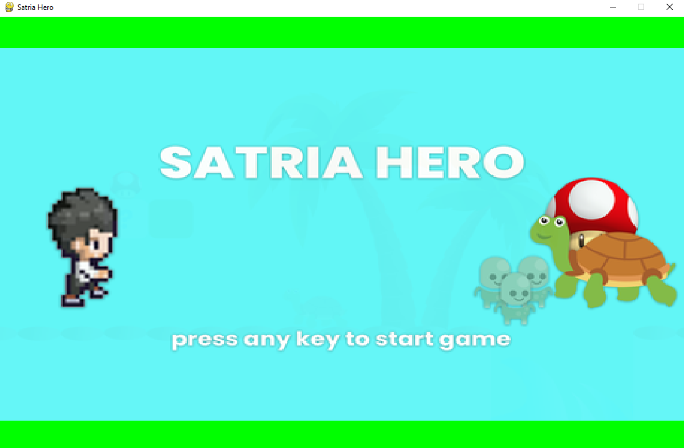
Tampilan Game

Slide 8
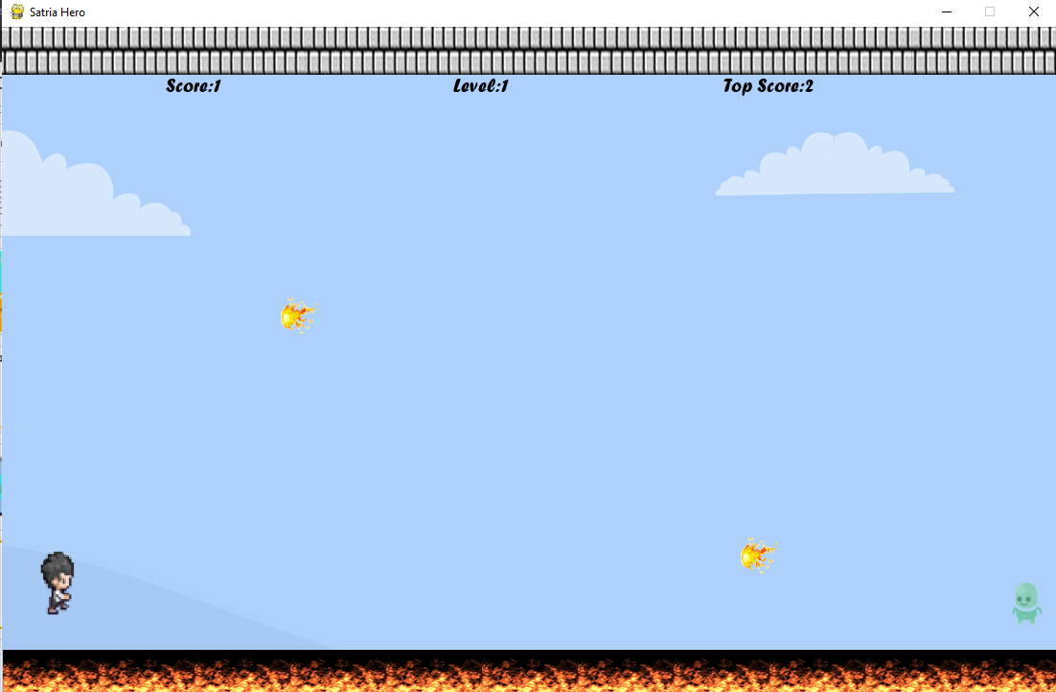

Slide 9
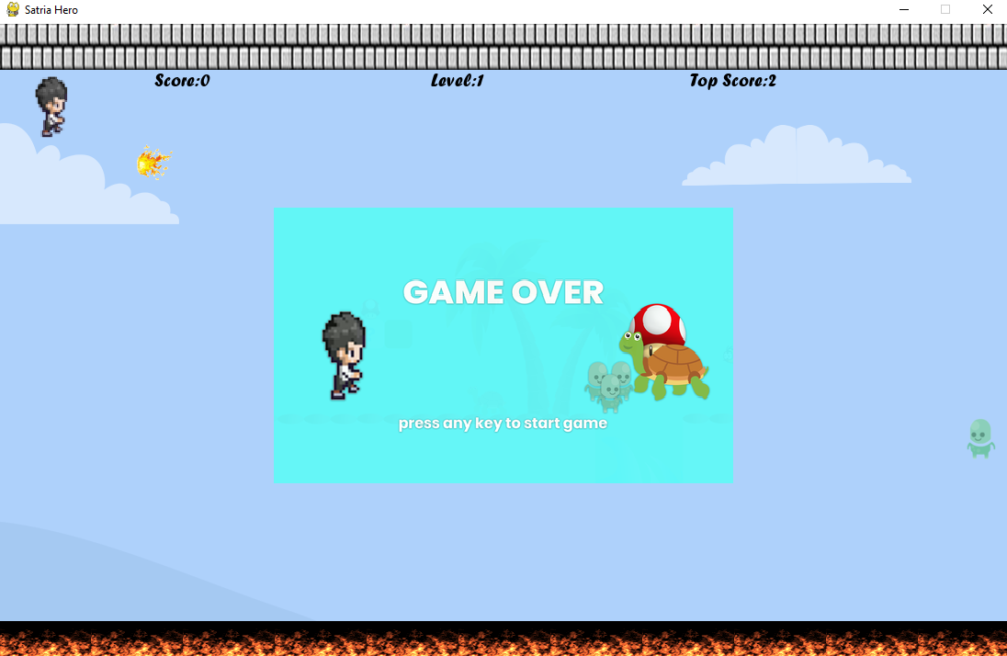

Slide 10
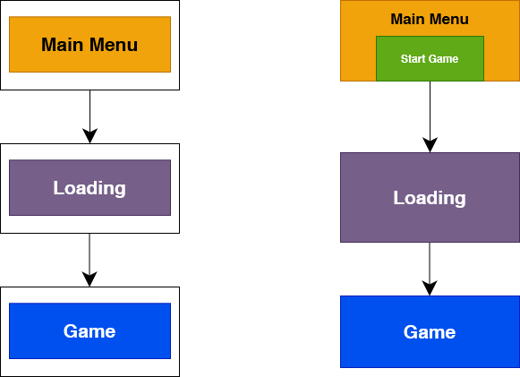
UI MAP
UI Map Level 1
UI Map Level 2

Slide 11
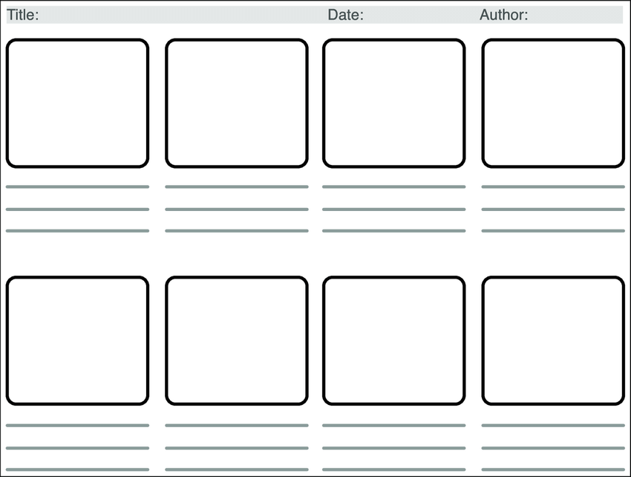
Game, yang akan dibuat konsepnya yaitu sebuah pertualangan sebuah satria hero untuk menghadapi rintangan serta musuh dan si satria hero pun tidak boleh sampai terjatuh ataupun naik terlalu tinggi karena ada sebuah benteng dimana ketika kena maka poinnya pun akan berkurang.
Pada game ini memiliki genre yaitu action dengan sub genrenya platform game. Dalam suatu platformer, pemain mengendalikan karakter atau avatar untuk melompati platform gantung dan menghindari rintangan.
Target pemain pada game ini adalah sebuah Alien dan bola api (Dragon ball) yang harus dilawan dengan cara menghindari serangan bola apinya, serta benteng yang ada pada atas dan api yang berada dibawah
Aturan pada game ini, jika berhasil melewati bola api tersebut maka akan menambah 1 score, lalu jika terkena api,benteng bagian atas dan bawah maka akan langsung game over
StoryLine/
StoryBoard

Slide 12
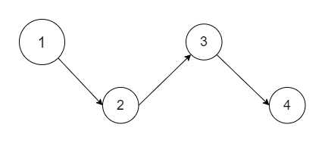
Bubble Diagram
Bubble Diagram
Rough Map
Bubble Diagram digunakan untuk memvisualisasikan seluruh level dan bagaimana level-level tersebut terhubung. Bubble diagram di atas terdapat 4 level yang terbagi ke dalam beberapa kategori score, yaitu Level 1 Score 0-10 Poin, Level 2 Score 10-20 Poin, Level 3 Score 20-30 Poin, Level 4 Score 30 Poin Lebih

Slide 13
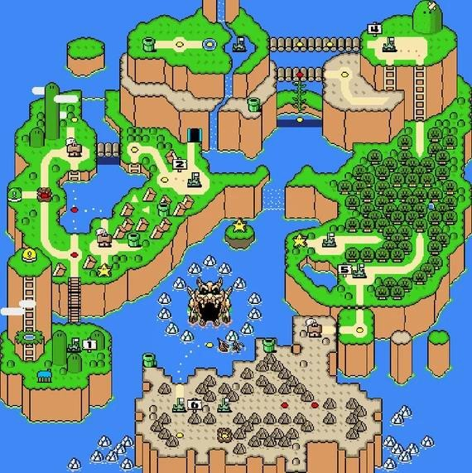
Rough Map
Bubble Diagram
Rough Map
Rough Map di atas merupakan gabungan dari level-level yang terdapat dalam game.

Slide 14

PENERAPAN AI(ARTIFICIAL INTELEGENCE)
AI Pada game ini terletak pada Alien yang menembaki sebuah api ke pada satria hero, karena ia akan mengikuti pergerakan satria hero nya yaitu keatas dan kebawah, namun dengan sedikit delay tapi untuk dragon ball yang terpancarkan, lebih dulu meluncur, jadi tidak sejajar dengan Aliennya ketika dikeluarkan.

